Slide 1
CHỦ ĐỀ 7
ÔN TẬP HỌC KÌ 1
BÀI 33
ÔN TẬP PHÉP CỘNG, PHÉP TRỪ TRONG PHẠM VI 20,100

Slide 3
Ôn tập phép cộng, phép trừ
trong phạm vi 20
1
Tính nhẩm.
7 + 7 = 9 + 6 = 8 + 4 = 5 + 7 =
6 + 9 = 4 + 8 = 14 – 5 = 15 – 6 =
12 – 4 = 11 – 7 = 15 – 9 = 13 – 8 =
14
15
12
12
15
12
9
9
8
4
6
4

Slide 4
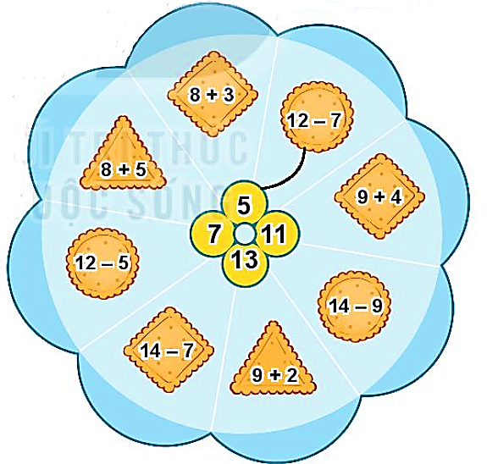
2
Mỗi số 7, 5, 11, 13 là kết quả của những phép tính nào?

Slide 5
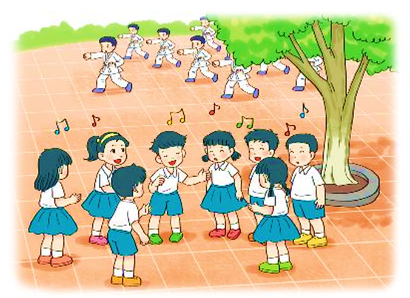
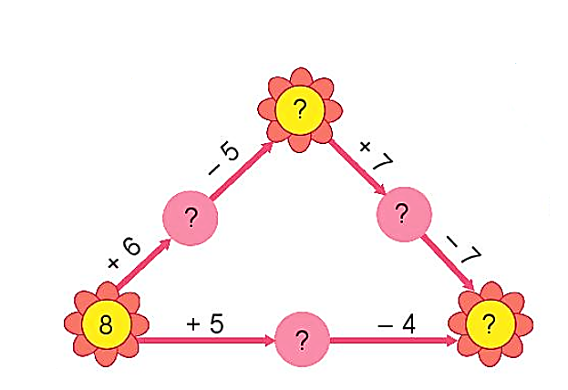
4
Lớp 2A có 8 bạn học hát. Số bạn học võ nhiều hơn số bạn học hát là 5 bạn. Hỏi lớp 2A có bao nhiêu bạn học võ?
3
Số
?
9
14
16
Bài giải
Lớp 2A có số bạn học võ là:
9
8 + 5 = 13 (bạn)
13
Đáp số: 13 bạn học võ.

Slide 7
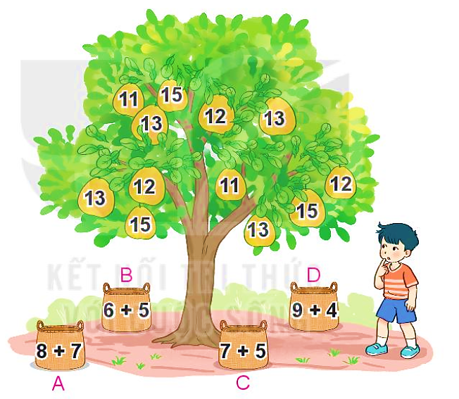
1
Mỗi sọt sẽ đựng những quả bưởi có ghi số là kết quả của phép tính ghi trên sọt đó.
Số
?
Sọt | A | B | C | D
Số quả bưởi | 3 | ? | ? | ?
2
3
4
26
26
11
13
26
26
12
15

Slide 8
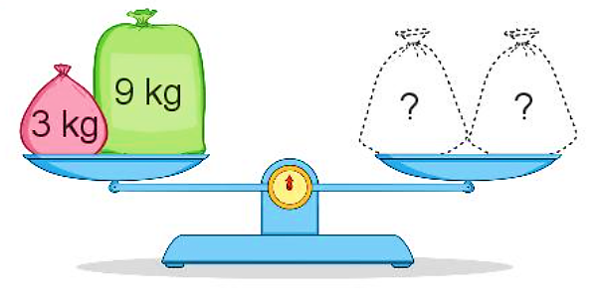
2
>; <; =
?
=
>
<
12
13
11
=
<
11
11
11
12
3
Lấy hai trong ba túi gạo nào đặt lên đĩa bên phải để cân thăng bằng?
26
12 kg
1
2
3

Slide 9
4
Một cửa hàng điện máy, buổi sáng bán được 11 máy tính, buổi chiều bán được ít hơn buổi sáng 3 máy tính. Hỏi buổi chiều cửa hàng bán được bao nhiêu máy tính?
Bài giải
Buổi chiều cửa hàng bán được số máy tính là:
11 – 3 = 8 (máy tính)
Đáp số: 8 máy tính.

Slide 11
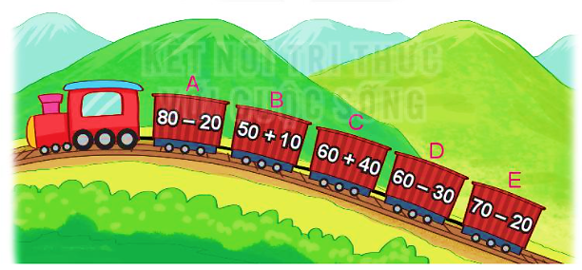
Ôn tập phép cộng, phép trừ
trong phạm vi 100
1
Số
a) ?
b) Những toa nào ghi phép tính có kết quả bé hơn 60?
Toa | A | B | C | D | E
Kết quả phép tính | 60 | ? | ? | ? | ?
60
100
30
50
→ Toa D và toa E.
c) Những toa nào ghi phép tính có kết quả lớn hơn 50 và bé hơn 100?
→ Toa A và toa B.

Slide 12
a)
28 + 35
63 – 28
63 – 35
28
35
63
28
63
35
2
Đặt tính rồi tính.
+
–
–
Lấy tổng trừ đi một số hạng thì được kết quả là số hạng còn lại.
63
35
28
b)
42 + 49
91 – 42
91 – 49
42
49
91
42
91
49
–
–
–
91
49
42

Slide 13
3
Tìm chỗ đỗ cho ô tô.

Slide 14
4
Một đội đồng diễn thể dục thể thao gồm có 56 người mặc áo đỏ và 28 người mặc áo vàng. Hỏi đội đồng diễn đó có tất cả bao nhiêu người?
Bài giải
Đội đồng diễn đó có tất cả số người là:
56 + 28 = 84 (người)
Đáp số: 84 người.

Slide 16
1
a) ?
Số
35
31
26
16
b) Tính tổng các số hạng bằng nhau.
24 + 24 + 24
2 + 2 + 2 + 2 + 2
26
26
72
10

Slide 17
2
Cho bảng sau:
a) Tính tổng của ba số tròn chục có trong bảng.
20 + 30 + 40 =
11 | 12 | 13 | 14 | 15 | 16 | 17
18 | 19 | 20 | 21 | 22 | 23 | 24
25 | 26 | 27 | 28 | 29 | 30 | 31
32 | 33 | 34 | 35 | 36 | 37 | 38
39 | 40 | 41 | 42 | 43 | 44 | 45
90
11
12
20
b) Hai số nào trong bảng có tổng là 23?
30
11 + 12 = 23
b) Hai số nào trong bảng có tổng lớn nhất?
40
44
45
44 + 45 = 89

Slide 18
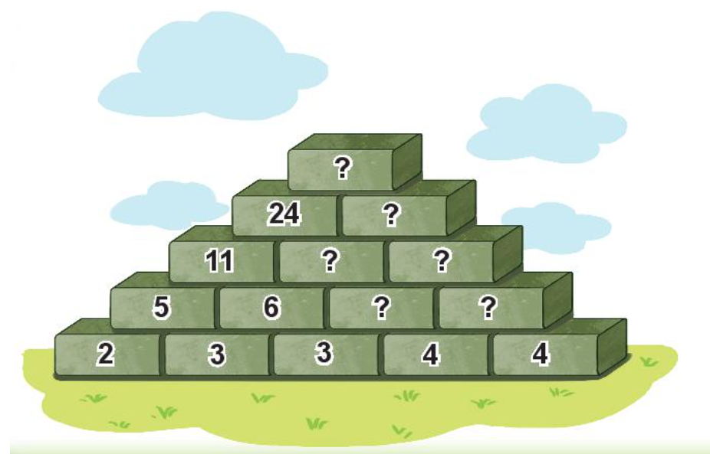
3
Một thanh gỗ dài 92cm. Bác thợ mộc đã cưa đi một đoạn dài 27cm. Hỏi thanh gỗ còn lại dài bao nhiêu xăng-ti-mét?
4
Số
?
52
28
13
15
Số ở trên bằng tổng của hai số ở dưới.
7
8

